Slide 1
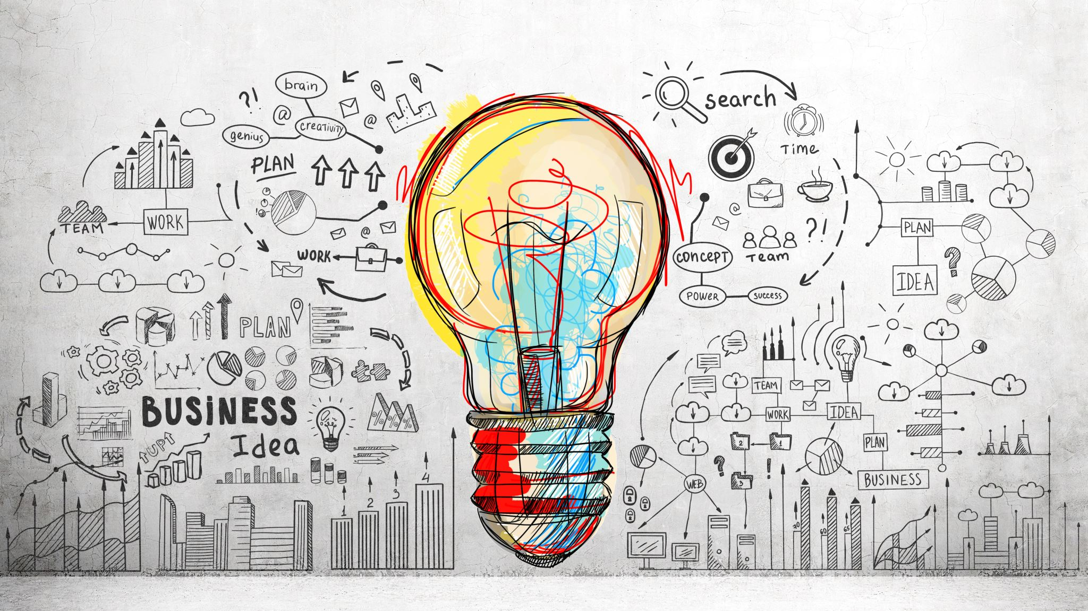
ЈАВНИ НАСТУП НЕКАД И САД
Маша Трошић I/3, Нађа Вучуровић I/3, Дора Ђикановић I/3, Петра Јелић I/3, Стефан Рњаковић I/3

Slide 2
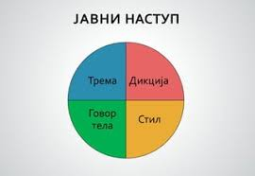

Јавни наступ је говор намењен групи људи са намером обавештавања, утицања или забављања.
ТРЕМА – за добар јавни наступ без треме потребна је добра припрема, сконцентрисаност на тему, правилно дисање и „никада не признати трему!“
ДИКЦИЈА – јасан и разговетан изговор речи и наглашавање речи у складу са стандардом српског књижевног језика; истицање најважнијих речи и кључних порука, а паузу користити као моћно техничко средство.
СТИЛ – сликовитост у говору (приче, примери, анегдоте, поређења, метафоре) и избегавање поштапалица
ГОВОР ТЕЛА – увежбавати покрете руку, исправно држање тела, контролисати мимику. Најважније је ускладити причу са говором тела.

Slide 3
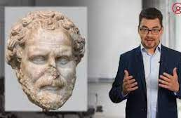
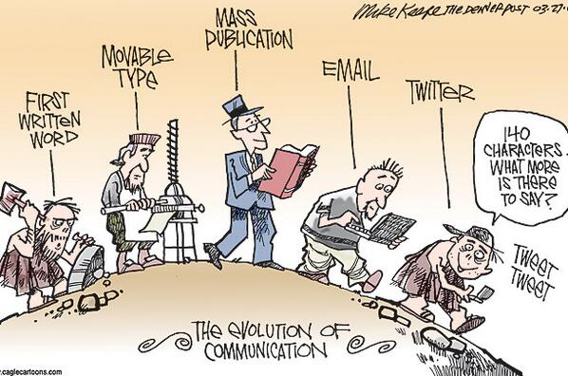
КОМУНИКАЦИЈА
Комуникација је чин преношења разумљиве информације саговорнику.
Комуникацијом размењујемо мишљења и стичемо нова сазнања.
Комуникација потиче од латинске речи commūnicāre са значењем „делити“ или „учинити заједничким; саопштити; објавити, што би се могло схватити као дељење информација.
Постоји вербална комуникација (она која се одвија посредством говора, односно језика) и невербална комуникација (она која представља све оно што се у комуникацији не изрази речима већ говором тела, мимиком, тоном гласа и слично) а обе су подједнако значајне за јавни наступ.
Комуникација се током историје мењала, али се јасно уочавају и сличности и различитости у јавном наступу некад и јавном наступу сада.

Slide 4
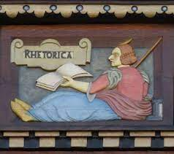
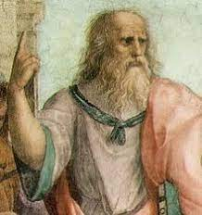
Најранији облици јавног наступа
Можемо да кажемо да се најранији јавни наступи везују за грчке филозофе. Они су се састајали на тргу где су размењивали своја мишљења. Након грчке филозофије и позоришта, јавни наступи су почели да се развијају и у осталим земљама.
У прилог чињеници да су јавни наступи и у прошлости били важни, сведочи чињеница да су филозофи били веома цењени и имали су висок положај у друштву.
Што се тиче филозофског изношења мишљења, било је веома битно аргументовати своја запажања и веровања.
Говорници су настојали да добију што бољу реакцију од публике, па су уносили и емоције у свој јавни наступ.
Најпознатији говорници античког времена били су: Цицерон, Питагора, Платон, Перикле и многи други.
„Мудри људи говоре зато што имају нешто да кажу, будале јер морају нешто да кажу“. Платон

Slide 5
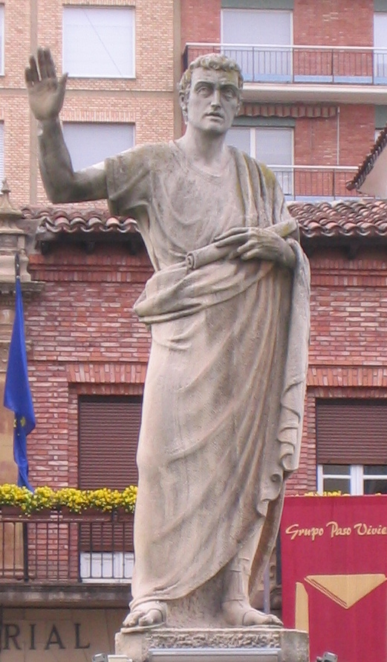
Највећи учитељ јавног наступа и његове лекције
Марко Фабије Квинтилијан: Само идеалан човек може бити говорник
Неке од његових смерница за успешан јавни наступ су:
– Свако језичко излагање треба да има 3 одлике: правилност, јасноћу и лепоту;
– Слабије изразе треба стављати напред како би постепено растао емоционални ефекат;
– Избегавати нејасноће и двосмислености.
Иако је чињеница да је таленат за говорништво делом урођен, постоје вештине јавног наступа које је могуће савладати. Говорничка вештина се може постићи само неуморним радом, истрајним учењем, разноврсним вежбама, честим пробама, удубљивањем у предмет и особитом присутношћу духа. Потребно је само мало упорности и жеље за константним усавршавањем, јер:
Живот је довољно дуг за учење оних предмета који спадају у више образовање. (Квинтилијан)

Slide 6
Јавни наступ сада
Као представнике јавног наступа данас можемо посматрати:
Политичаре
Водитеље
Мотивационе говорнике
Политичари се у јавном наступу користе БИРОКРАТСКИМ ЈЕЗИКОМ како би „замаглили“ истину и придобили публику, облаче се строго пословно и отмено, јер то изазива дивљење, праве озбиљне изразе лица, а наглашавањем одређених речи и прављењем пауза истичу своју важност.
Водитељи имају унапред припремљен текст, а језик којим они говоре мора бити разумљив свима, јер је намењен људима различитог образовања.
Мотивациони говорници својим говором треба да утичу на подсвест слушалаца са циљем да их доведу до позитивних мисли. У свом говору они користе изразе који подстичу на размишљање, који мотивишу. Њихов тон је смирен, а говором тела потребно је да дочарају снагу својих речи.
Без обзира на то који је тип говорника, сви они на различите начине утичу на публику, а заједничко им је да људи верују њиховим речима. Због тога што су медији данас доступнији него икада, потребно је да слушаоци буду медијски писмени.

Slide 7
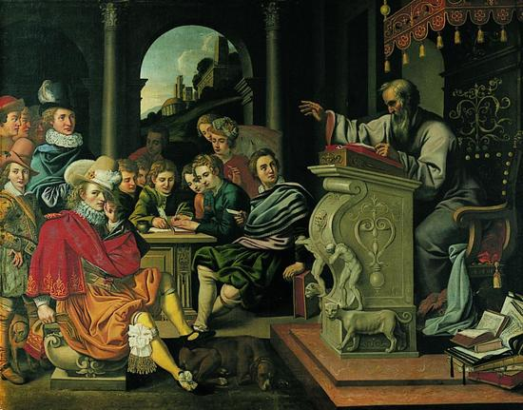
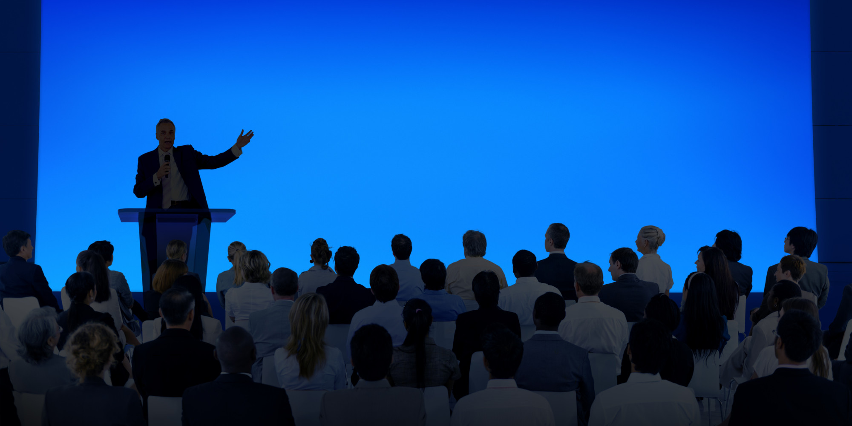
Јавни наступ некад и сада - сличности
Форма јавног наступа је иста: постоји говорник и публика која гледа / слуша тај јавни наступ. Појединац који је наступао био је увек издвојен од масе и стајао је на неком месту одакле сви могу да га виде и да га чују, како некада, тако и данас.
Била то позоришна представа, или изношење филозофских мишљења (као у античкој Грчкој) публика је кључна за један јавни наступ.

Slide 8
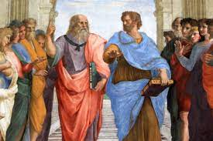
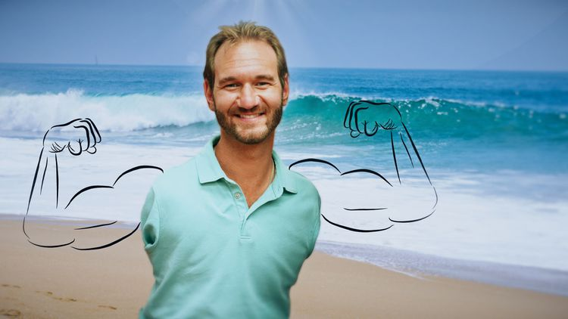
Јавни наступ некад и сада - разлике
Прва уочљива разлика у јавном наступу некада и сада тиче се начина одевања.
Ипак, она битнија разлика односи се на сам говор: нпр. Аристотел је у својим говорима настојао да одврати публику од онога што он сматра погрешним, док, рецимо Ник Вујичић говори о својим искуствима и саветује публику да буде боља на моралнији начин. Томе, вероватно, доприноси и утицај образовања не само говорника, већ и саме публике, као и развој савремене технологије која умногоме доприноси бржем ширењу вести, информација и критичког мишљења.

Slide 9
Некада се долазак великих говорника на јавне наступе славио, младићи су са великим интересовањем долазили да их слушају, а давали су и велики новац како би савладали говорничку вештину.
Данас је битније људима пренети поруку и ширити властита искуства. Људи данас причају о уопштеним темама, а не о једној конкретној теми. Из сваког излагања појединца може се извући поука.
Данас је долазак неког говорника организованији неко пре. Данас говорници имају далеко боље услове, него што су их имали у прошлости.

Slide 10
ЗАКЉУЧАК
Јавни наступи су се кроз историју мењали и напредовали, као и сама публика.
Исто то важи и за позоришне представе које су вид јавног наступа: данас су глумци далеко више ангажовани, имају боља средства за рад, од разних визуелних и аудио ефеката, па све до бољег простора где наступају.
Јавни наступи су данас уобичајени и свако се у различитим ситуацијама може наћи у улози говорника. Данас су доступне технике и курсеви говорништва и свако их уз мало труда и вежбе може савладати, док је то у прошлости било другачије - добри говорници били мудри људи, филозофи који су били цењени и људи су са великим интересовањем долазили да их слушају.
Са напретком цивилизације, технике и технологије, јавни наступи су доступнији, информације које се преносе се брже шире, а поред оних који се реализују у реалном времену, постоје и они који се одвијају у виртуелном свету и који на тај начин постају доступни и публици која јавни наступ посматра „из удобности собне фотеље“.

Slide 11
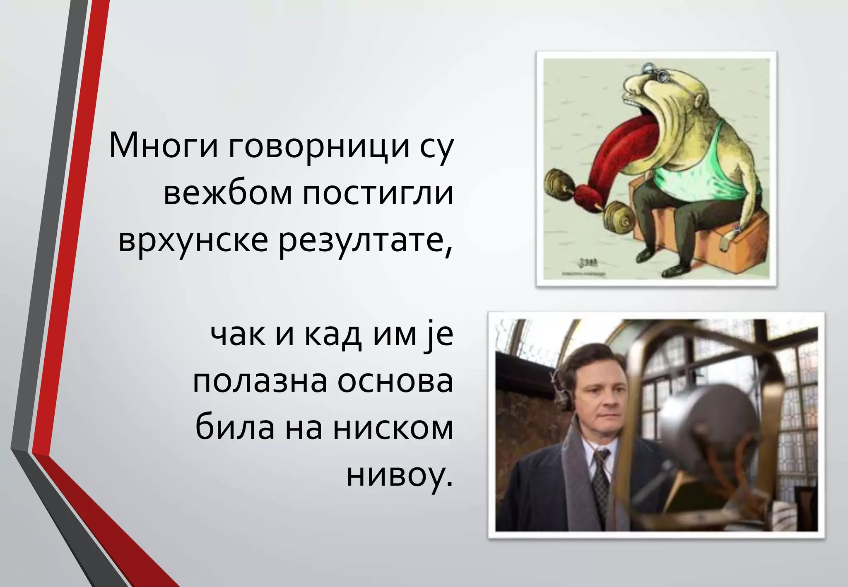

Slide 12
Литература:
https://www.javninastup.rs/
https://odseknis.akademijanis.edu.rs/wp-content/plugins/vts-predmeti/uploads/Javni%20nastup.pdf
https://www.institut.edu.rs/najveci-ucitelj-javnog-nastupa-njegove-lekcije/
https://www.slideshare.net/SlobodanRoksandi/javni-nastup-52885802
https://sr.wikipedia.org/sr-ec/%D0%9A%D0%BE%D0%BC%D1%83%D0%BD%D0%B8%D0%BA%D0%B0%D1%86%D0%B8%D1%98%D0%B0
https://sr.wikipedia.org/sr-ec/%D0%90%D0%BD%D1%82%D0%B8%D1%87%D0%BA%D0%B0_%D1%84%D0%B8%D0%BB%D0%BE%D0%B7%D0%BE%D1%84%D0%B8%D1%98%D0%B0
https://jezikmedijikulturablog.files.wordpress.com/2019/05/projekat-2018-2019.pdf

